Slide 1


硬件辅助系统安全
操作系统
https://ipads.se.sjtu.edu.cn

Slide 2
版权声明
本内容版权归上海交通大学并行与分布式系统研究所所有
使用者可以将全部或部分本内容免费用于非商业用途
使用者在使用全部或部分本内容时请注明来源：
内容来自：上海交通大学并行与分布式系统研究所+材料名字
对于不遵守此声明或者其他违法使用本内容者，将依法保留追究权
本内容的发布采用 Creative Commons Attribution 4.0 License
完整文本：https://creativecommons.org/licenses/by/4.0/legalcode

Slide 3
当操作系统不再可信时...

Slide 4
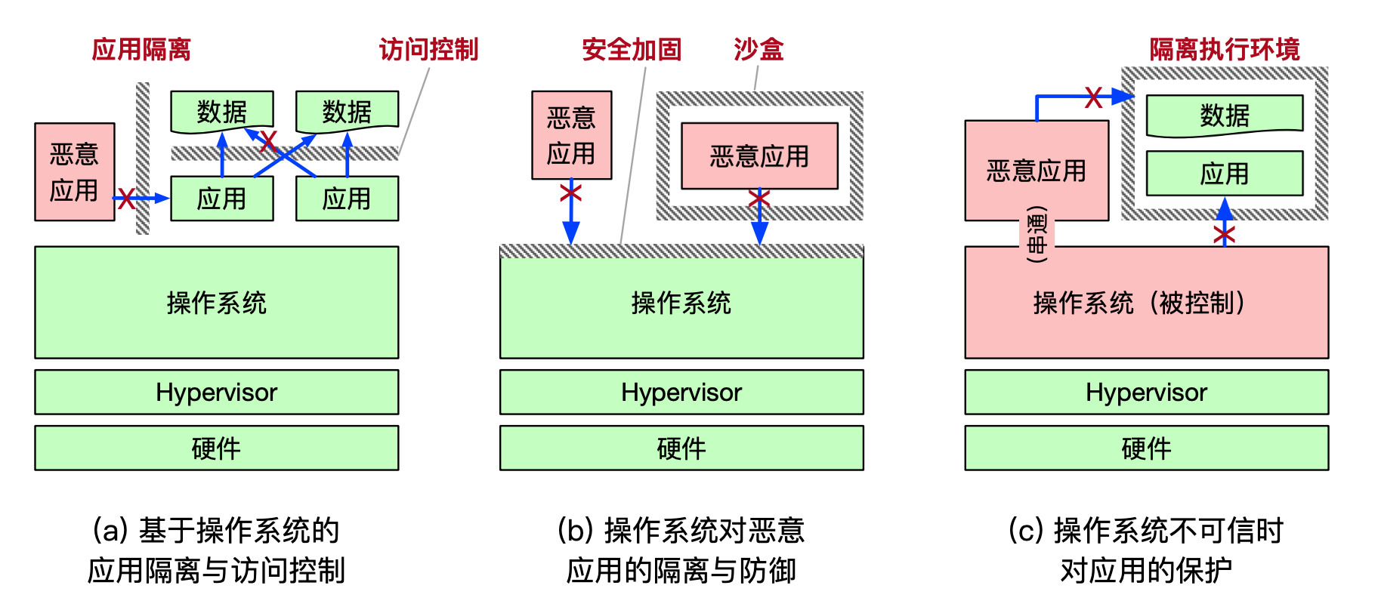
回顾：操作系统安全的三个层次

Slide 5
为什么要假设操作系统是恶意的？
系统的复杂性
软件：恶意软件，OS本身可能存在漏洞
硬件：外设越来越智能，本身可能存在漏洞，甚至是恶意构造
环境：云计算环境、IoT设备，面临这更复杂多变的
人：运维外包（如云计算等）导致接触计算机的人更复杂
一种更简单的威胁模型
“除了应用，别的都不可信”

Slide 6
恶意操作系统如何攻击应用？
应用的攻击面
同层：其他应用程序
底层：操作系统、Hypervisor、硬件
操作系统窃取应用的数据
操作系统控制着页表，可直接映射应用的内存并读取数据
操作系统改变应用的执行
操作系统控制着页表，可直接在应用内部新映射一段恶意代码
操作系统可任意改变程序的RIP，劫持其执行流

Slide 7
现实中的类似攻击
系统对应用的攻击
攻击者获取具有root权限的bash（如利用sticky位程序的漏洞）
攻击者获得insmod的权限，在内核中插入恶意的模块
攻击者篡改内核的文件，下次启动后加载
攻击者获得kexec的权限，动态执行另一个内核
攻击者获得hypervisor的权限，从更底层发起攻击
攻击者能够控制某个设备（如智能网卡），直接访问物理内存
……

Slide 8
一种新的威胁模型：安全处理器
不信任CPU外的硬件
包括内存（DRAM）、设备、网络
仅信任CPU
包括cache、所有计算逻辑（Anyway，总得信任CPU吧...）
Enclave（飞地）
又称为可信执行环境，TEE（Trusted Execution Environment）
什么是“可信”？信什么呢？

Slide 9
Enclave/TEE：可信执行环境
Enclave/TEE的定义
Enclave，又称"可信执行环境" （TEE，Trusted Execution Environment），是计算机系统中一块通过底层软硬件构造的安全区域，通过保证加载到该区域的代码和数据的完整性和隐私性，实现对代码执行与数据资产的保护 —— Wikipedia
Enclave的两个主要功能
远程证明：验证远程节点是否为加载了合法代码的Enclave
隔离执行：Enclave外无法访问Enclave内部的数据
Enclave带来的能力：限制访问数据的软件
可保证数据只在提前被认证的合法节点间流动
合法节点：部署了合法软件的节点

Slide 10
可信执行环境

Slide 11
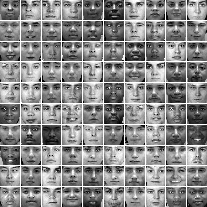
一个例子：多方数据训练
数据：来自多方的隐私数据
例如：14亿人的人脸数据
目标：基于多方数据训练出一个模型
例如：得到一个人脸识别模型
要求：隐私不能泄露
例如：训练完后立刻销毁原始的人脸数据

Slide 12
安全屋：一种“简单”的机密计算抽象
找一间只有一个入口和一个出口的屋子——安全屋
确保没有窗、没有通风口，没有任何可以离开的通道
屋子里只有一台仅安装了训练算法的电脑
在出入口的地方各安装一个机械臂
十四亿人排队将照片通过U盘交给输入机械臂，输入后U盘留在房间
训练完成后
得到的模型存入U盘，并通过输出机械臂送到出口处
输出U盘被取走后触发清理流程，屋子里的所有电子设备全部销毁

Slide 13





“安全屋”的实现与流程
输入
U盘从仅有的入口输入
运算
训练输入数据生成模型
输出
模型通过仅有的出口输出
清理
一旦输出完成立即清理
没有任何数据沉淀
2-运算
1-输入
3-输出
4-清理
安全屋
……

Slide 14
安全屋面临的安全挑战
如何向用户证明安全屋是真的？
如何保证安全屋中的算法没有被篡改？
如何保证输出后的清理过程一定会执行？
如何保证安全屋的数据不被窃取或篡改？
如何保证算法的输出数据不包含隐私？
如何保证算法的实现没有可被利用的漏洞？
如何保证用户输入的数据不是假的或错的？
✅
✅
系统层面：机密计算
✅
可信执行环境
✅
算法层面
非机密计算范畴
数据层面

Slide 15

什么是可信执行环境（TEE）？
可信执行环境的定义
“可信执行环境” （TEE，Trusted Execution Environment），又称Enclave，是计算机系统中一块通过底层软硬件构造的安全区域，通过保证加载到该区域的代码和数据的完整性和隐私性，实现对代码执行与数据资产的保护。 —— Wikipedia

Slide 16
可信执行环境（TEE）的组成
TEE 硬件部分
算法（不属于TEE）
TEE 软件部分
通常由芯片厂商提供
提供两个主要能力
隔离执行
远程证明
芯片厂商预埋私钥
用于远程证明
通常由用户自己或第三方提供
其安全性由提供方保证
通常由云服务商提供
用户也可自己提供
提供算法的无关通用功能
输入
输出
初始化
清理（可选）
……
通常开源，以接收审计
2-运算
1-输入
3-输出
4-清理
安全屋

Slide 17
四个问题对应的两个技术点
如何向用户证明TEE是真的？
如何保证TEE中的算法没有被篡改？
如何保证输出后的清理过程一定会执行？
如何保证安全屋的数据不被窃取或篡改？
远程证明
在TEE中加载代码
的完整性（初始时）
隔离执行
TEE中代码执行不受 外部攻击（运行时）

Slide 18


TEE技术点一：远程证明
TEE环境已经准备好：
硬件来自国产芯片X，
软件来自开源算法Y，
你可以把数据给我了
我怎么知道
你不在骗我？
云服务器
用户程序

Slide 19
如何向用户证明TEE是真的？
认证：TEE的硬件是真的
TEE来自某个芯片制造商（如Intel）
方法：通过硬件中内置的私钥来判断（对应公钥由认证服务器维护）
前提：该私钥不出硬件，且对应的公钥不可伪造
认证： TEE的软件是真的
TEE中加载的软件：包含系统软件和用户的软件
方法：通过对TEE内存计算hash来判断（使用TEE内嵌私钥签名）
时间节点：在所有代码加载入TEE的内存后，在执行第一行代码前

Slide 20
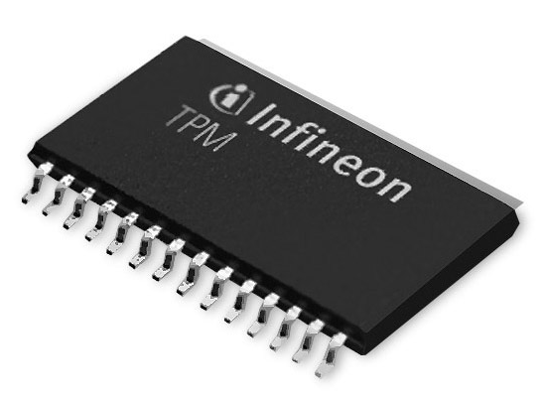
静态度量与动态度量
启动时的度量（静态度量）
如专用的TPM芯片（Trusted Platform Module）
TPM验证最早启动的软件组件（如加载器bootloader）
下层软件加载验证上层软件，形成信任链，TPM是信任根
启动后的度量（动态度量）
如Intel TXT（Trusted eXecution Technology）
支持启动后对区域内存进行认证，如认证Hypervisor

Slide 21
TEE的初始化与远程证明
TEE初始化（TEE服务商）
初始化硬件环境，并加载软件进入TEE
远程证明（三方交互）
用户向TEE发起一个认证请求
TEE生成认证，签名后返回给用户
用户向验证服务器确认认证有效性
建立安全信道（用户与TEE）
用户与TEE交换密钥后建立加密通道
通过信道输入数据，并调用算法执行（用户与算法）
2-运算
1-输入
3-输出
4-清理
TEE

Slide 22
远程验证（Remote Attestation）
验证报告的
私钥合法性
认证
服务器
服务端 初始化
TEE
服务端
TEE 生成报告
客户端 发起认证
客户端 认证报告
客户端与服务端TEE
建立
安全连接
加载所有代码
到TEE管理的
安全内存
报告中包含：
TEE信息、Q、
内存hash， 使用私钥签名
请求中包含
随机数Q
交换密钥建立
SSL安全通道

Slide 23
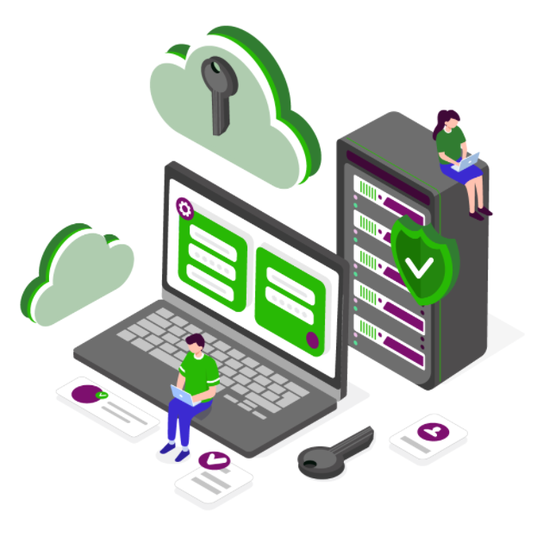
远程证明的安全边界：何时无效？
远程证明可能被攻击成功的场景
TEE内部的私钥被泄露或被伪造
认证服务器签名私钥被泄露或被伪造
加密算法被攻破（如量子计算等）
依然基于传统的PKI体系（如CA等）
信任方
TEE硬件制造商、远程证明服务提供方

Slide 24
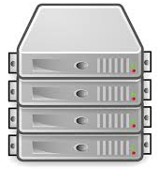
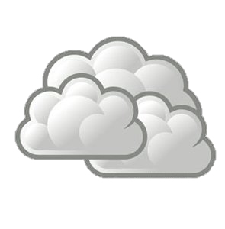
TEE技术点二：隔离执行
TEE

Slide 25
云计算的安全等级：从技术的角度
安全等级 | 篡改内容 | 窃取数据 | 观察活动
最高 | 不允许 | 不允许 | 不允许
高 | 不允许 | 不允许 | 允许
中 | 不允许 | 允许 | 允许
低（现状） | 允许 | 允许 | 允许
篡改内容：管理员可修改算法或数据使计算得出不正确的结果
窃取数据：管理员可窃取算法执行过程中在内存或存储中的机密数据
观察活动：管理员可观察到算法具体执行过程中与内存或存储的交互活动
如：访存行为、磁盘I/O行为、网络I/O行为，等等

Slide 26


TEE的攻击面
恶意云租户攻击
TEE
恶意修理工物理攻击
恶意云管理员监守自盗

Slide 27
攻击-1：恶意特权软件的攻击
可信部分
特权软件：如操作系统、Hypervisor
通常直接控制所有硬件资源
为应用程序提供抽象，如系统调用
来自恶意特权软件的攻击 —— 降维打击
可直接窃取或篡改用户数据和代码（隐私性与完整性攻击）
包括CPU状态、内存、存储、网络等
可拒绝为应用提供服务（可用性攻击）
不可信部分
客户OS
VMM
硬件

Slide 28
防御-1：基于访问控制隔离特权软件
利用硬件隔离机制限制特权软件的权限
方法-1：直接新增硬件隔离能力保护TEE范围的硬件
方法-2：引入更底层的特权软件（属于可信计算基）
典型实现
页表机制，主流CPU均支持
PMP（Physical Memory Protection），如：RISC-V
PRM（Processor Reserved Memory），如：Intel SGX
嵌套虚拟化，如：CloudVisor

Slide 29
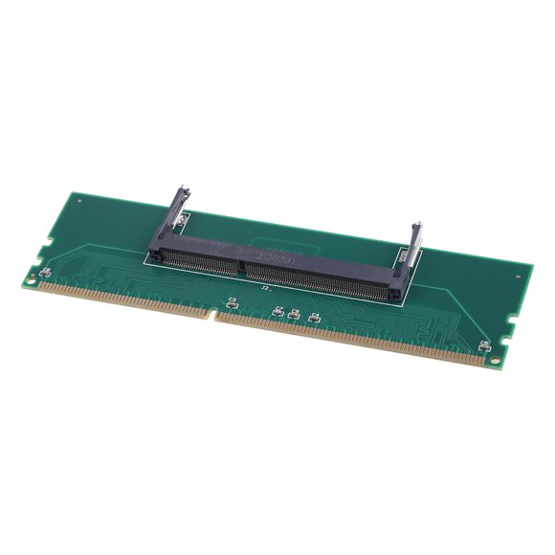
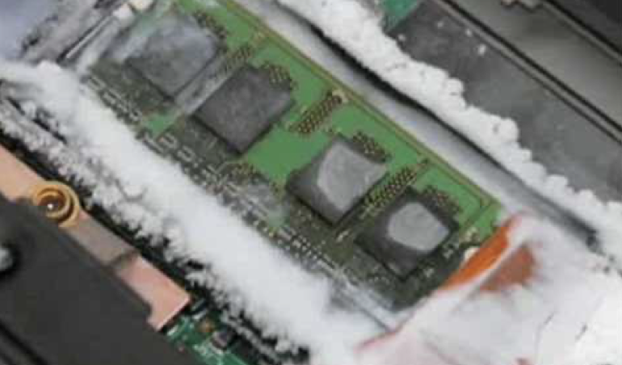
攻击-2：恶意硬件的攻击
硬件攻击的特点
攻击难度更高：通常需要直接接触硬件（如伪装成维修人员）
防御难度更高：直接绕过软件的防御（如访问权限）
典型的硬件攻击
内存中间人攻击（威胁机密性、完整性与可用性）
系统总线嗅探攻击（威胁机密性）
非易失性内存窃取（威胁机密性、完整性）
恶意DMA攻击（威胁机密性、完整性）
内存冷冻启动攻击（威胁机密性）

Slide 30
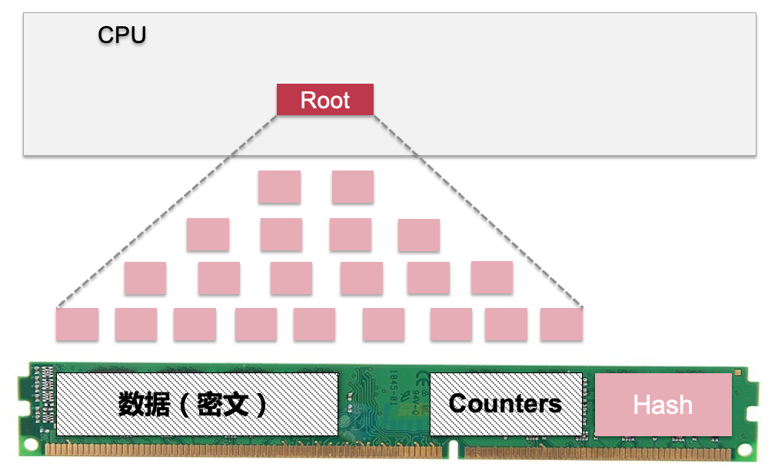
防御-2：基于内存加密防御物理攻击
隐私性保护：内存加密
CPU外皆为密文，包括内存、存储、网络等
CPU内部为明文，包括各级Cache与寄存器
数据进出CPU时，进行加密和解密操作
完整性保护：Hash Tree
对内存数据计算一级hash，对一级hash计算 二级hash，形成树
CPU内部仅保存root hash
当内存中的数据被修改时，更新Merkle Tree

Slide 31
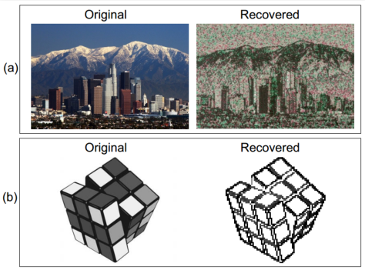
攻击-3：基于访问模式的侧信道攻击
侧信道（隐秘信道）
原本无法直接通信的两方，通过原本不被用于通信的机制进行数据传输
常见的隐秘信道：时间、功耗、电磁泄露、声音等
TEE内代码执行过程会暴露访问模式
磁盘和网络访问模式对特权软件可见
内存访问模式可通过缓存和页表泄露
例-1，利用页表攻击Intel SGX窃取TEE内数据
例-2，利用缓存攻击TrustZone窃取TEE数据
[S&P'15] Controlled-channel attacks: Deterministic side channels for untrusted operating systems
[CSUR'19] Demystifying arm TrustZone: A comprehensive survey

Slide 32
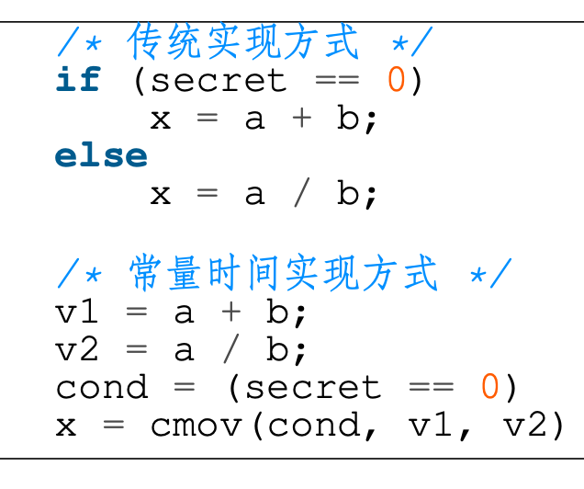
防御-3：混淆访问模式+减少资源共享
混淆访问模式（通常在应用层）
使用常量时间算法以消除时间侧信道
使用ORAM（Oblivious RAM）以混淆访存模式
使用固定模式访问资源以消除信息泄露
减少资源共享（通常在系统层）
空间隔离：为TEE使用单独的CPU核、内存和外设
时间隔离：在切换时刷掉所有共享状态
如缓存、TLB等可被观测到的状态
ZeroTrace: Oblivious memory primitives from Intel SGX

Slide 33
可信执行环境的三种形态

Slide 34
TEE技术发展的三个阶段和三种形态
ARM
ARM TrustZone
TrustZone虚拟化
ARM CCA
AMD
AMD SME/SEV
AMD SEV-SNP
Intel
Intel SGX
Intel SGX v2
Intel TDX
(IPADS)
HyperCoffer
vTZ
蓬莱-Enclave
蓬莱-CVM
蓬莱-Zone
学术界
XOM
AEGIS
AISE-BMT
Bastion
SecureME
Keystone
2000
2003
2007
2010
2011
2013
2015
2017
2018
2019
2020
2021
2022
2023
第一阶段：ARM TrustZone
技术形态-1：Zone
第二阶段：Intel SGX
技术形态-2：Enclave
第三阶段：安全虚拟机
技术形态-3：CVM

Slide 35
三种形态的技术特点
 | 技术形态-1：Enclave（Intel SGX） | 技术形态-2：CVM（AMD/Intel/ARM） | 技术形态-3：Zone（ARM TrustZone）
场景 | 端侧和服务器（端侧越来越少） | 服务器 | 端侧（手机、机顶盒、无人机等）
组件 | CPU | CPU+I/O（可选） | SoC（CPU+I/O）
优点 | 支持内存加密 | 支持内存加密、保护粒度可适配 | 系统级隔离、硬件控制能力强
缺点 | 交互易导致侧信道、外设支持弱 | 依赖虚拟机抽象 | 通常不具备内存加密能力
可信部分
应用
应用
应用
应用
不可信部分
客户OS
客户OS
客户OS
客户OS
VMM
VMM
VMM
VMM
硬件
硬件
可信硬件
不可信硬件

Slide 36
形态-1：Enclave -- Intel SGX
SGX: Software Guard eXtension
2015年首次引入Intel Skylake架构
保护程序和代码在运行时的安全（data in-run）
其他安全包括：存储时安全和传输时安全
关键技术
Enclave内部与外部的隔离
内存加密与完整性保护
远程验证

Slide 37
硬件内存加密与保护机制
硬件加密保护隐私性
CPU外皆为密文，包括内存、存储、网络等
CPU内部为明文，包括各级Cache与寄存器
数据进出CPU时，由进行加密和解密操作
硬件Merkle Tree保护完整性
对内存中数据计算一级hash，对一级hash计算二级hash，形成树
CPU内部仅保存root hash，其它hash保存在不可信的内存中
当内存中的数据被修改时，更新Merkle Tree

Slide 38
EPC（Enclave Page Cache）
CPU预留一部分内存作为安全内存，仅允许Enclave访问
连续的128MB/256MB，这部分不会暴露给软件操作
SGXv2增加到256GB，但去除了完整性保护
全部加密，并保证数据的完整性（即无法篡改）
可能的篡改方法：通过总线直接修改
操作系统负责将EPC映射至Enclave中
操作系统也可以触发swap，将数据从EPC交换到DRAM中
由专门的硬件指令来进行swap，粒度为一个内存页（4K）
注意：页表依然由不可信的操作系统控制

Slide 39
Enclave与进程的关系
Enclave是进程的一部分
Enclave内外共享一个虚拟地址空间
Enclave内部可以访问外部的内存
反之则不行
创建Enclave的过程
OS创建进程
OS分配虚拟地址空间
OS将Enclave的code加载到EPC中
并将EPC映射到Enclave的虚拟地址
循环3，完成所有code加载和映射
完成进程创建
OS
Enclave
Code
Enclave
Enclave
Data
App Data
Metadata
App Code

Slide 40
远程验证（Remote Attestation）
要解决的问题：如何远程判断某个主体是Enclave？
例如，如何判断某个在云端的服务运行环境是安全的
必须在认证之后，再进行下一步的操作，例如发送数据
云端 初始化
Enclave
云端
Enclave 生成报告
客户端 发起认证
客户端 认证报告
与云端
Enclave
建立
安全连接

Slide 41
硬件内存加密
加密的最小单位
Cache line：64Byte（512bit）
方法一：单密钥加密
缺点：同样的明文会产生同样的密文
方法二：多密钥加密
缺点：如何保存这些密钥？CPU内部放不下
方法三：单密钥 + 多 seed
为每个cache line单独生成一个seed，用密钥加密后，对数据进行异或

Slide 42

生成seed用于加密
L3 Cache
LPID
...
Counters
明文
Cnt
加密pad
加密模块
Seed
密文
Offset
物理地址
内存

Slide 43
硬件内存加密
采用加密pad的方式而不是直接加密数据
每个内存区域对应一个pad
对pad进行加密，然后数据与pad进行异或以实现加解密
加密pad由key和seed共同组成
Seed可以由时空因子组成
明文只需一次异或运算得到密文
任意两次加密的pad必须不同
如果两次加密的pad相同，可以轻松的反推明文

Slide 44
内存完整性保护
Merkle hash Tree
可以保证内存不会受到拼接和欺骗攻击
不知道hash key无法计算对应的mac
无法防御回放攻击
攻击者可以将mac和data同时替换成老版本
将root hash (mac) 存储在CPU中
防御回放攻击
攻击者无法修改root mac的值

Slide 45
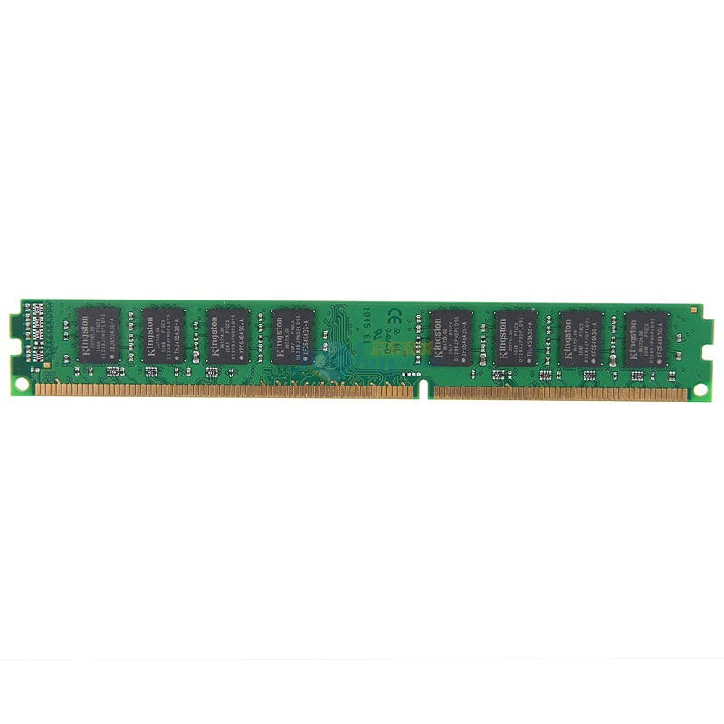
内存完整性保护：Merkle Hash Tree
CPU
Root
数据（密文）
Counters
Hash

Slide 46
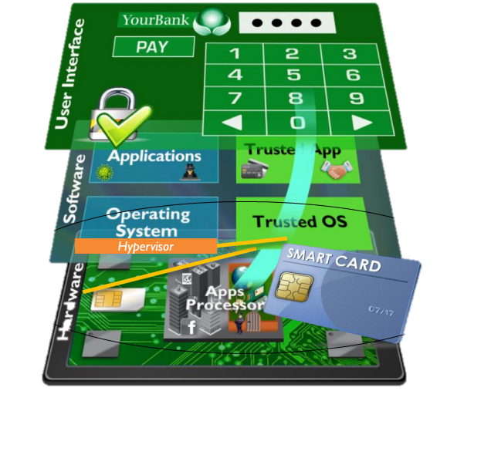
形态-2：ARM TrustZone 技术
ARMv6版本开始的安全硬件特性
包括ARM11及Cortex A系列
目前大部分手机芯片均有该硬件特性
同时运行一个安全的OS和一个普通的OS
两个系统之间互相隔离运行
安全的OS具有更多的权限
TrustZone是一个全系统级别的安全架构
处理器、内存和外设的安全隔离

Slide 47
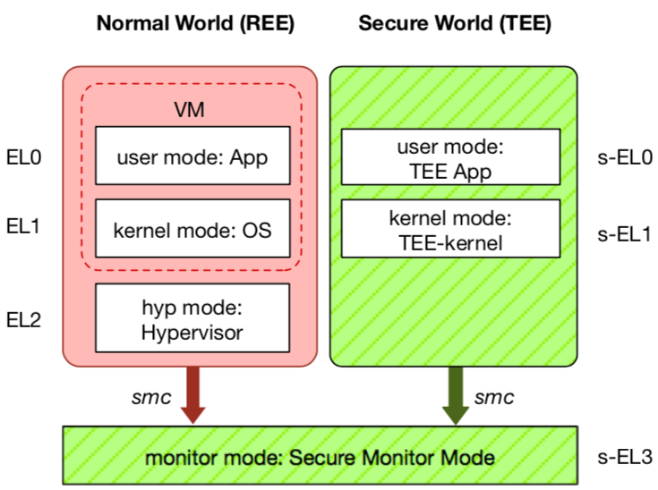
TEE硬件状态与软件架构
TEE内部运行一个完整的操作系统
与Android版本无关，也无需适配
TEE与Android通过共享内存进行交互
TEE内部也分内核态与用户态
TEE用户态可运行多个安全应用（TA）
安全应用可支持动态下载和动态更新
TEE内部结构
Secure OS + 中间件 + 安全应用 + 外部交互

Slide 48

用TrustZone保护指纹的录入和识别
非安全世界
安全世界
支付安全应用
指纹匹配算法
用户态
内核态
TEE驱动
交互代理
指纹设备驱动

Slide 49
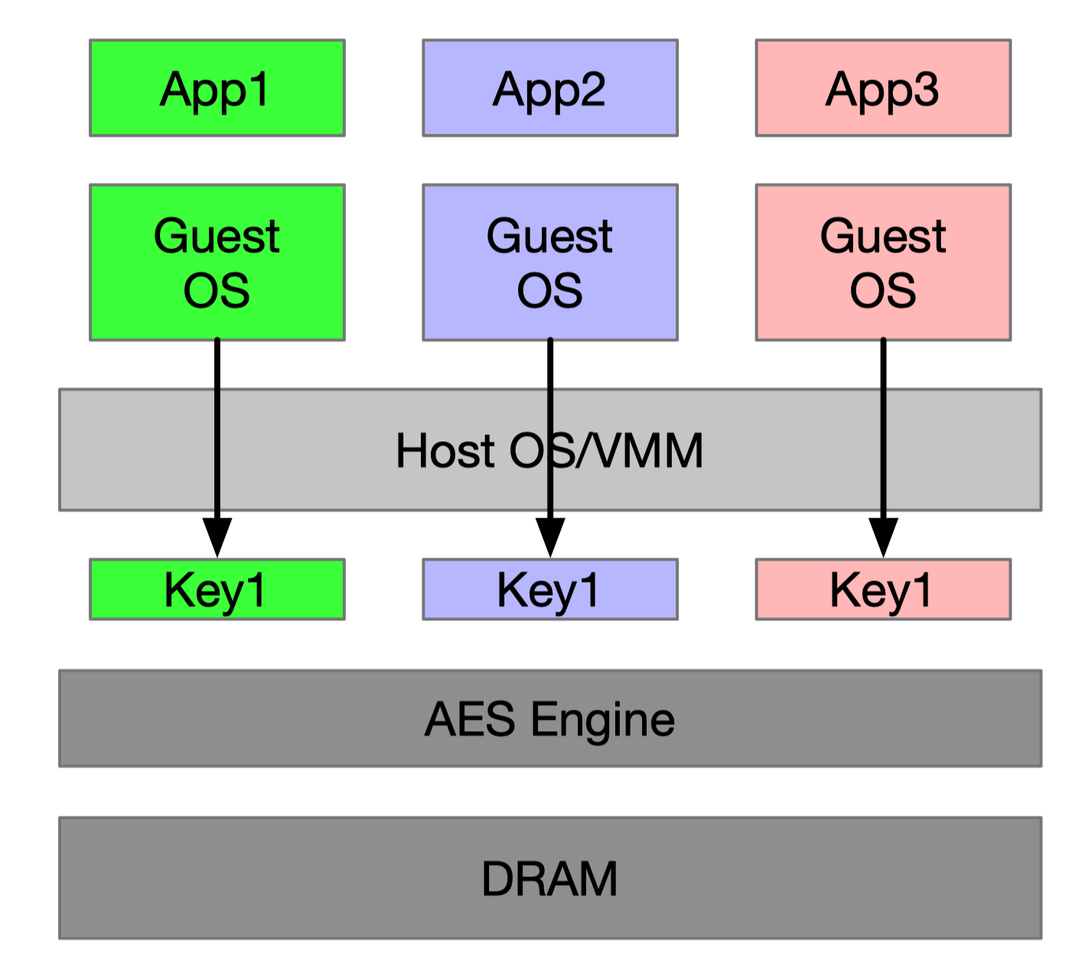
形态-3：机密虚拟机 -- AMD SEV
以虚拟机为粒度的Enclave
对不同的虚拟机进行加密
每个虚拟机的密钥均不相同
Hypervisor有自己的密钥
安全模型的缺陷
依然部分依赖Hypervisor
如：为VM设置正确的密钥

Slide 50
RISC-V平台的可信执行环境
RISC-V具有一个新的模式：Machine-Mode
位于操作系统和Hypervisor之下，直接访问物理地址
具有最高权限，可访问所有的计算资源，并提供新的功能
在M-Mode下实现的软件monitor，可实现Enclave的接口
User-mode
App
App
Supervisor-mode
操作系统
Machine-mode
Monitor

Slide 51
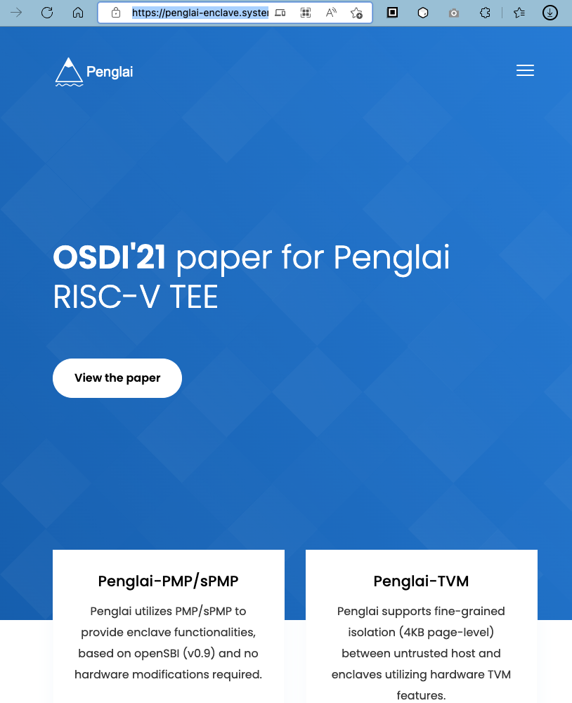
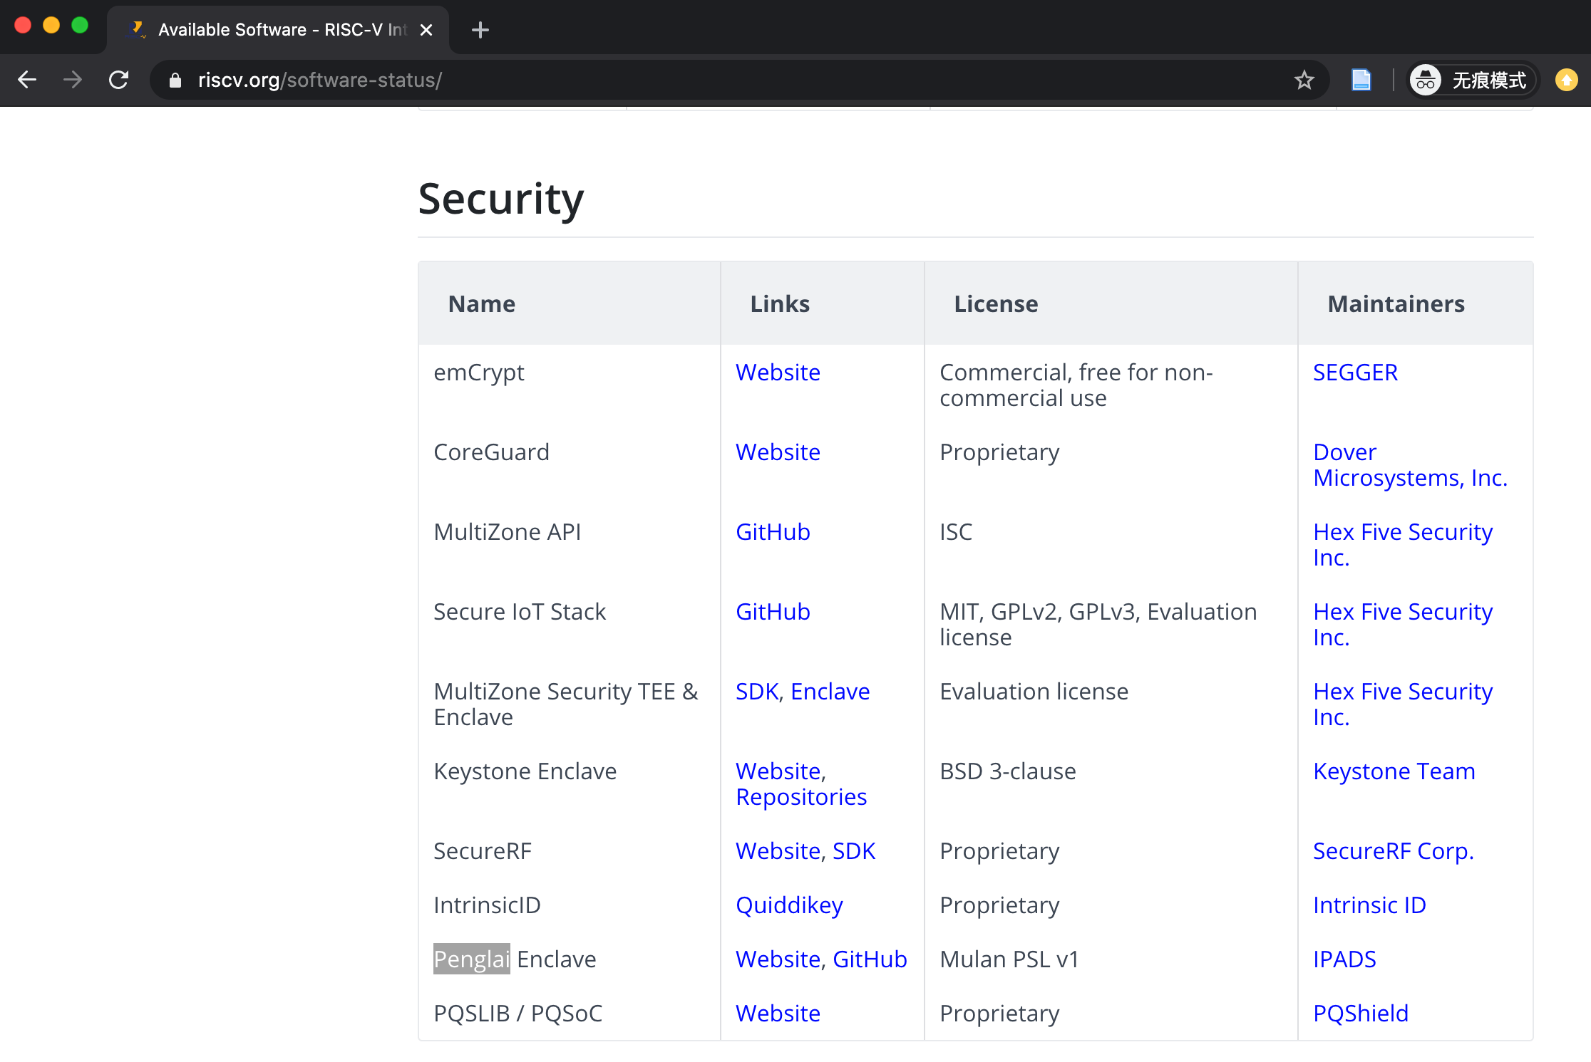

蓬莱TEE：诞生自 SJTU-IPADS
http://penglai-enclave.systems/

Slide 52
蓬莱平台目前三种架构都支持
Trusted
Untrusted
Normal World
App
App
Trusted App
Trusted App
…
User
系统调用
Rich OS
Supervisor
TEE调用
TEE调用
TEE调用
Security Monitor
Machine
Penglai-PMP/sPMP架构（Enclave）

Slide 53
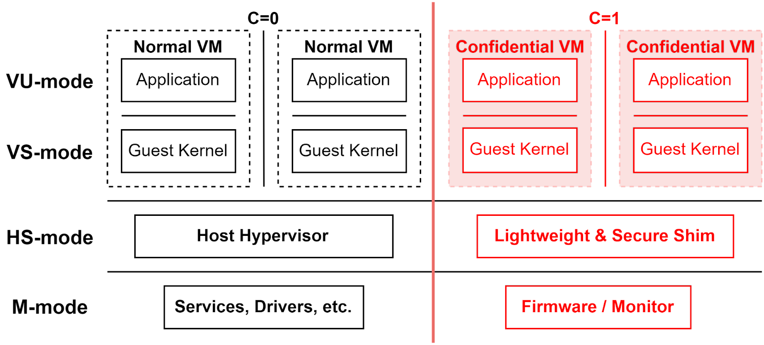
蓬莱平台目前三种架构都支持
C=0
C=1
V=0
V=0
V=1
Penglai-CVM软硬件扩展
Reserved
CVM
U-mode
APP
APP
S-mode
VMM
CVMRET
seshim
Kernel
CVMCALL
M-mode
Monitor

Slide 54
可信执行环境与机密计算

Slide 55
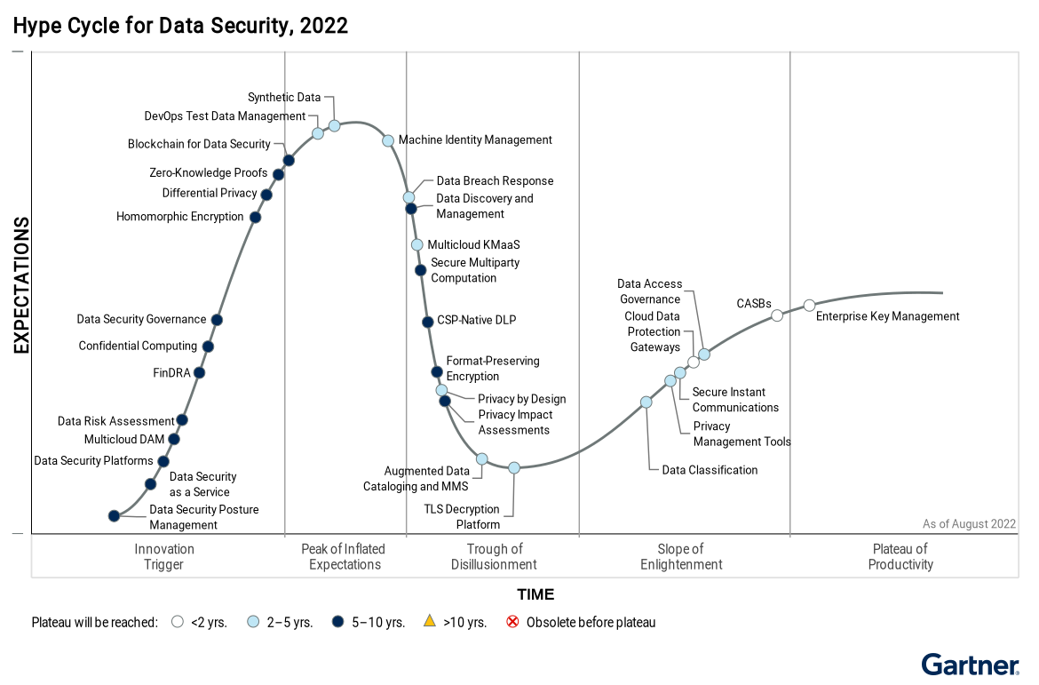


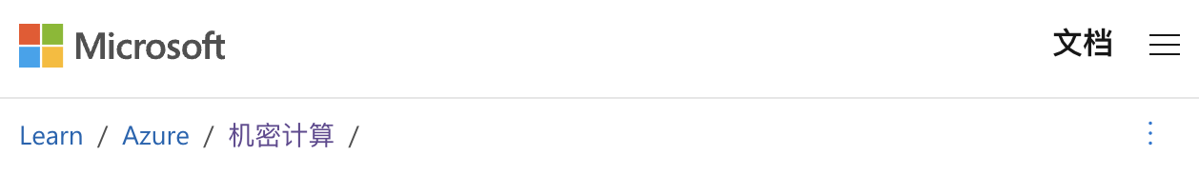
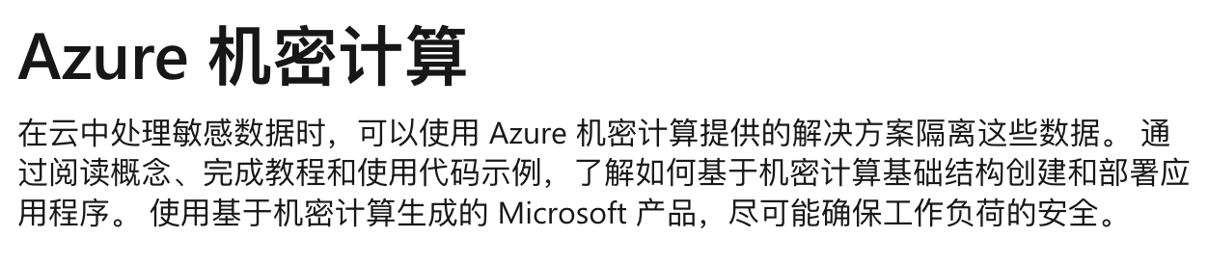
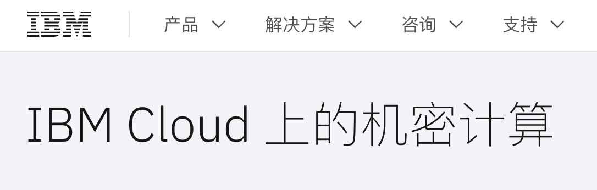
机密计算成为云计算的重要发展方向
Intel
微软
IBM
Confidential Computing
（机密计算）连续四年上榜

Slide 56
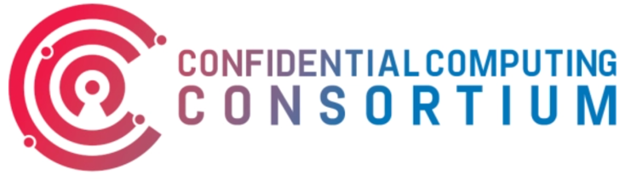
可信执行环境是机密计算的支撑技术
Intel SGX/TDX
AMD SEV
ARM TrustZone/CCA
Keystone、蓬莱
可信执行环境之于机密计算，就像虚拟化之于云计算
2018年，Microsoft Azure 基于Intel SGX推出Confidential Computing
2019年，Amazon 推出了Nitro Enclave保护用户的关键数据
2020年，Google Cloud 基于AMD SEV推出加密虚拟机Secure VM
2019年8月，多家公司成立机密计算联盟
国内公司包括：华为、阿里云、腾讯、百度、字节跳动等
国外公司包括：Arm、AMD、Intel、Redhat、Facebook、Google等
Notes:
但是我们看到，目前具有

Slide 57
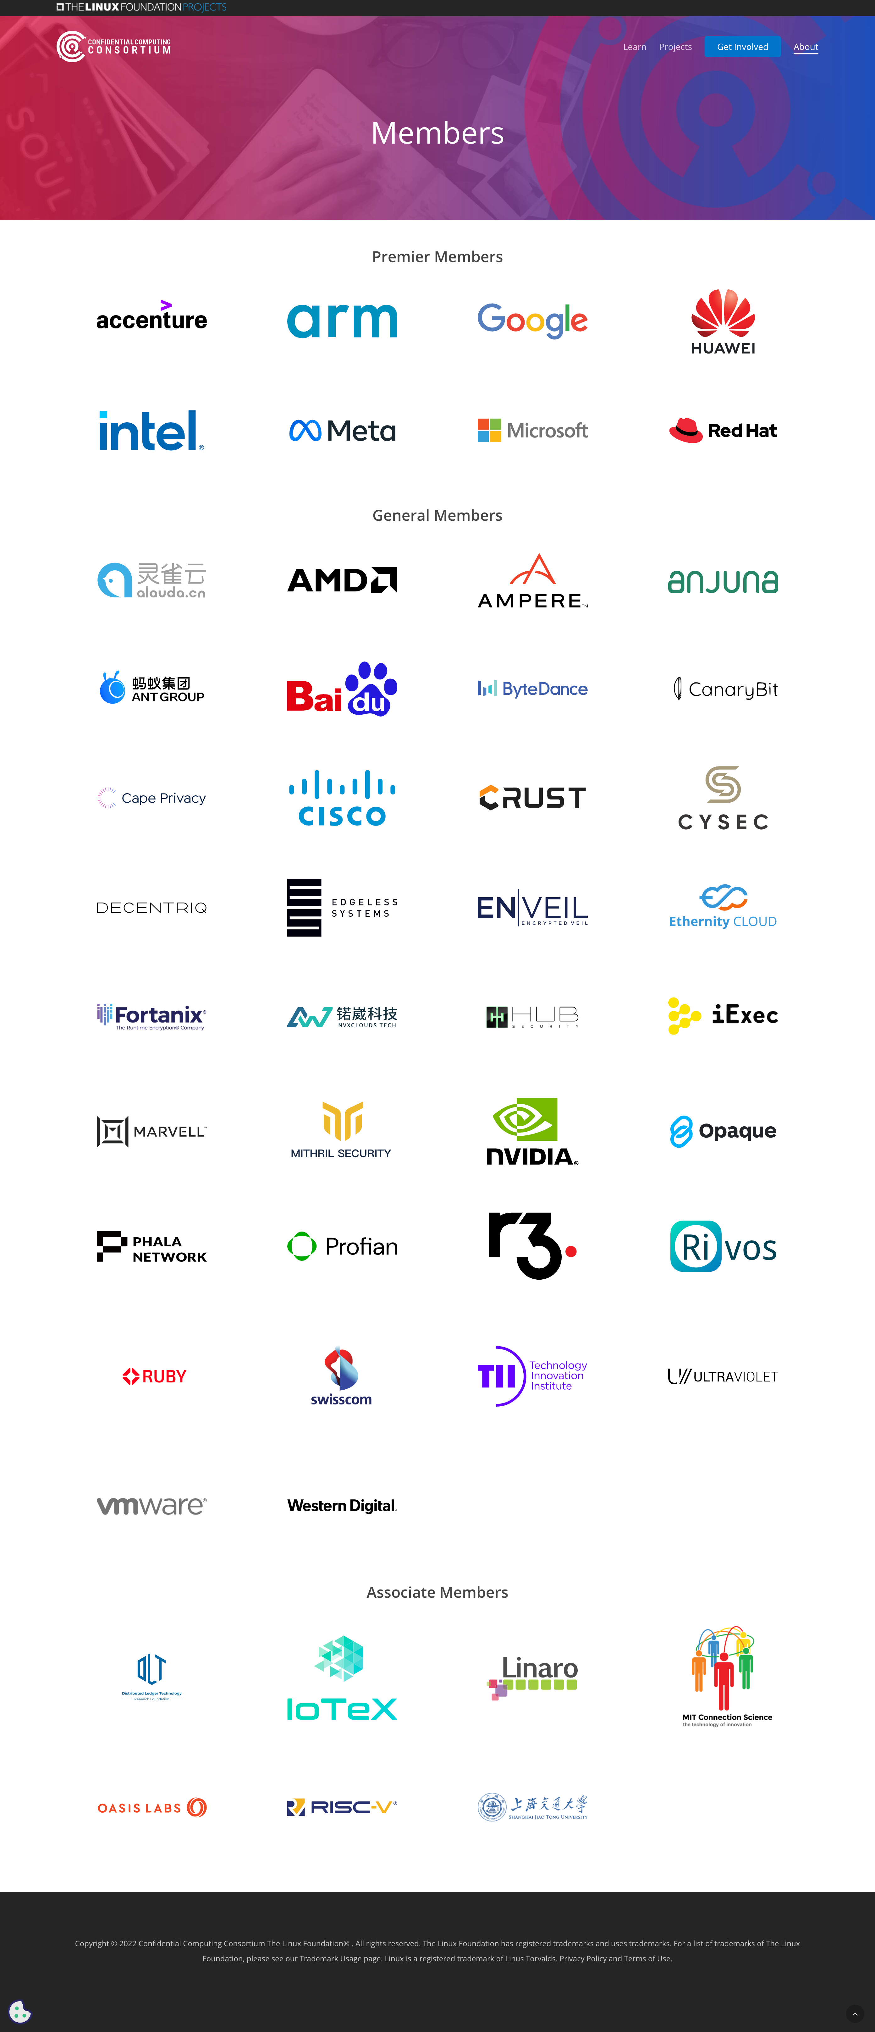


机密计算领域的企业分布 ^{from 机密计算联盟}
芯片企业
1
华为
操作系统企业
1
华为
其他企业
高校
上海交通大学
我国在机密计算领域企业主要集中在互联网，底层技术依然被国外企业垄断
Notes:
ji

Slide 58
小结：控制系统复杂性
TEE/Enclave的抽象是一种简化
对威胁模型和信任关系的简化
例如：Intel SGX将对软硬件环境的信任规约到对Intel的信任
这种简化有可能带来新的问题：Single-point of Failure
TEE/Enclave的主要技术
远程证明：对密钥的管理
隔离执行：基于权限的隔离与基于加密的控制

Slide 59
软硬件协同进一步提供不同粒度的抽象
应用片段抽象
应用抽象
容器抽象
虚拟机抽象
物理机抽象
可信部分
应用
应用
应用
应用
应用
应用
应用
应用
不可信部分
客户OS
客户OS
客户OS
客户OS
客户OS
客户OS
VMM
VMM
VMM
VMM
VMM
VMM
硬件
硬件
硬件
硬件
可信硬件
不可信硬件
2015年 Intel SGX
由硬件提供高层次接口，但交互漏洞频频
传统的操作系统隔离环境抽象，高度依赖OS语义，硬件不直接参与
在内部复杂性与交互复杂性间寻找平衡点
2003年 ARM TrustZone
由于层次结构复杂，导致内部的软件漏洞不断
粒度细：内部简单，但交互复杂
粒度粗：交互简单，但内部复杂
Notes:
正如前面提到，现阶段是硬件特性爆发阶段，各家的硬件还没有完全形成合适的、统一的隔离抽象。ARM提出的隔离是物理机粒度、Intel提出的则是非常细粒度的应用片段隔离。
这是两个极端，粒度细的优点是内部逻辑简单，但内外交互的接口很复杂，因为具有高层语义；而粒度粗则相反，交互接口很底层、很简单，但隔离环境内部的层次多，所以逻辑复杂。
在2013年，我们提出了一种基于加密内存保护的虚拟机抽象，在内部复杂性与交互复杂性之间找到一个平衡点。

Slide 60
TEE/Enclave的不足
仅靠隔离是不够的，还需要考虑交互安全
Enclave依然需要OS提供服务：调度、系统调用、资源分配...
即使隔离，OS依然可能发起的攻击包括
接口攻击：合法的系统调用返回错误的值
例：malloc返回指向栈的地址，导致内部自己破坏掉栈
DoS攻击：拒绝分配计算资源（恶意调度）
依然受到侧信道等攻击的威胁
Spectre、L1TF

